Slide 1
BÀI 9: BASE

Slide 2
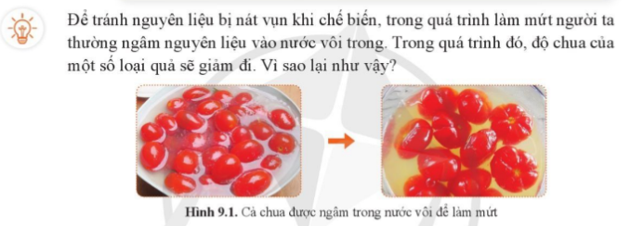

Slide 3
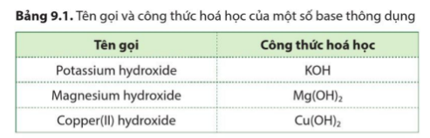
Thành phần phân tử của các base có đặc điểm gì giống nhau?
Thành phần phân tử của các base có đặc điểm giống nhau: Có nguyên tử kim loại liên kết với nhóm OH (hydroxide).

Slide 4
BÀI 9: BASE
I. KHÁI NIỆM BASE
- Base là những hợp chất trong phân tử có nguyên tử kim loại liên kết với nhóm hydroxide. Khi tan trong nước, base tạo ra ion OH⁻
Ví dụ 1: NaOH  Na⁺ + OH⁻
Sodium hydroxide ion sodium ion hydroxide
Ví dụ 2: Ca(OH)₂  Ca²⁺ + 2OH⁻
Calcium hydroxide ion calcium ion hydroxide

Slide 5
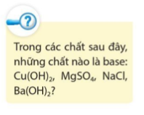

Slide 6
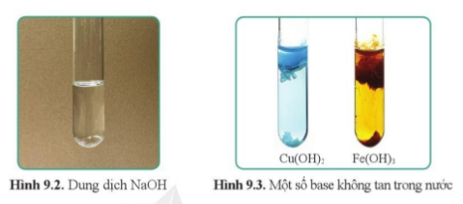
II. PHÂN LOẠI BASE
Base được phân chia thành hai loại chính:
+ Base tan trong nước (kiềm): KOH, NaOH, Ba(OH)₂ , Ca(OH)₂ …
+ Base không tan trong nước: Fe(OH)₃ , Cu(OH)₂ …

Slide 7
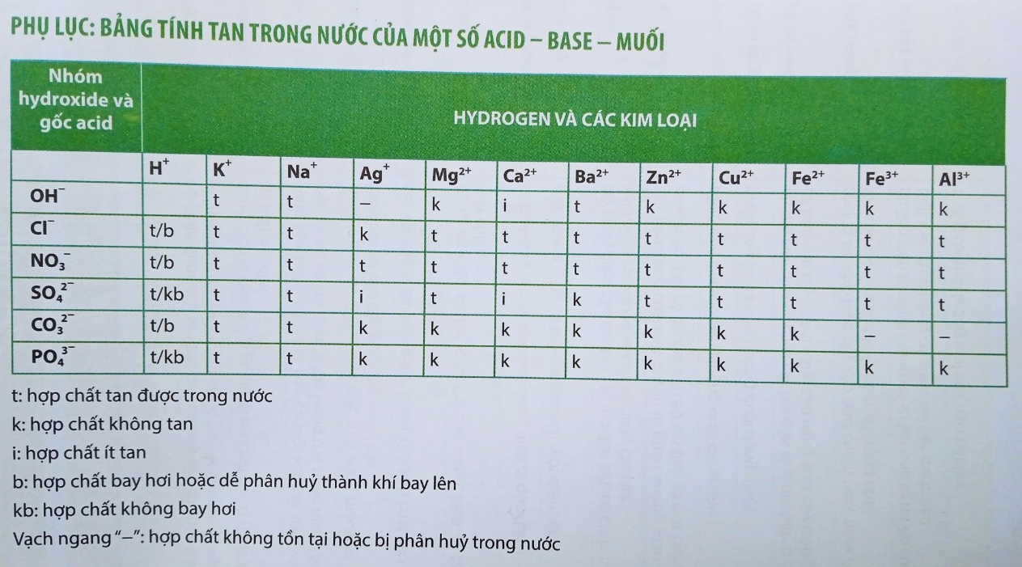
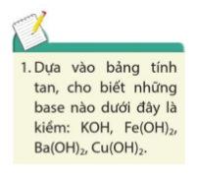

Slide 8
BÀI 9: BASE
I. KHÁI NIỆM BASE
- Base là những hợp chất trong phân tử có nguyên tử kim loại liên kết với nhóm hydroxide. Khi tan trong nước, base tạo ra ion OH⁻
Ví dụ 1: NaOH  Na⁺ + OH⁻
Sodium hydroxide ion sodium ion hydroxide
Ví dụ 2: Ca(OH)₂  Ca²⁺ + 2OH⁻
Calcium hydroxide ion calcium ion hydroxide
II. PHÂN LOẠI BASE
Base được phân chia thành hai loại chính:
+ Base tan trong nước (kiềm): KOH, NaOH, Ba(OH)₂ , Ca(OH)₂ …
+ Base không tan trong nước: Fe(OH)₃ , Cu(OH)₂ …
III. TÍNH CHẤT HÓA HỌC
1. Làm đổi màu chất chỉ thị

Slide 9
Thí nghiệm: Tìm hiểu tính chất hóa học của axit
Chuẩn bị | Tiến hành | Hiện tượng | Kết luận
TN1:
-Nhỏ 1 giọt dd NaOH lên mẩu giấy quì tím, đặt trên mắt kính đồng hồ.
- Giấy quỳ tím chuyển sang màu xanh.
Base làm quỳ tím chuyển màu xanh, làm dd phenolphtalein chuyển đỏ.
- Dụng cụ: Mắt kính đồng hồ, ống hút nhỏ giọt
- Hoá chất: Dung dịch NaOH, giấy quỳ tím, dung dịch phenolphtalein
-Nhỏ 1 giọt dd phenolphthalein vào ống nghiệm đựng ddNaOH
-Dung dịch chuyển màu đỏ.

Slide 10
BÀI 9: BASE
III. TÍNH CHẤT HÓA HỌC
1. Làm đổi màu chất chỉ thị
Dung dịch base làm quỳ tím chuyển sang màu xanh, phenolphthalein không màu chuyển sang màu hồng.
 Quỳ tím và phenolphthalein được dùng làm chất chỉ thị màu để nhận ra dung dịch base.

Slide 11
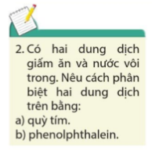
a) Cách phân biệt hai dung dịch giấm ăn và nước vôi trong bằng quỳ tím:
- Đánh số thứ tự các lọ đựng dung dịch, trích mỗi lọ dung dịch một ít vào ống nghiệm đánh số tương ứng (trích mẫu thử).
- Cho vào mỗi mẫu thử một mẩu quỳ tím.
+ Nếu quỳ tím chuyển sang màu xanh → dung dịch nước vôi trong.
+ Nếu quỳ tím chuyển sang màu đỏ → dung dịch giấm ăn.

Slide 12
b) Cách phân biệt hai dung dịch giấm ăn và nước vôi trong bằng phenolphthalein:
- Đánh số thứ tự các lọ đựng dung dịch, trích mỗi lọ dung dịch một ít vào ống nghiệm đánh số tương ứng (trích mẫu thử).
- Cho vào mỗi mẫu thử một vài giọt phenolphthalein:
+ Nếu dung dịch trong ống nghiệm chuyển sang màu hồng → dung dịch nước vôi trong.
+ Nếu dung dịch trong ống nghiệm không đổi màu → dung dịch giấm ăn.

Slide 13
Thí nghiệm: Tìm hiểu tính chất hóa học của axit
Chuẩn bị | Tiến hành | Hiện tượng | Giải thích
TN2:
TN2:
- Nhỏ 1 giọt dd phenolphthalein vào ống nghiệm chứa 1 ml dd NaOH
- Nhỏ từ từ dd HCl vào ống nghiệm trên
- Dung dịch chuyển màu đỏ
NaOH phản ứng với HCl, thành chất khác. Trong ống nghiệm không còn NaOH nên màu đỏ dần biến mất.
- Dụng cụ: Ống nghiệm, ống hút nhỏ giọt, giá đỡ .
- Hoá chất: Dung dịch acid HCl, NaOH, phenolphtalein.
- Dung dịch mất màu đỏ
- Dụng cụ: Ống nghiệm, ống hút nhỏ giọt, giá đỡ, thìa thuỷ tinh .
- Hoá chất:Mg(OH)₂ Dung dịch acid HCl, nước cất.
-Lấy 1 lượng nhỏ Mg(OH)₂ vào ống nghiệm, thêm 1 ít nước cất và lắc nhẹ.
-Mg(OH)₂ không tan trong nước
Mg(OH)₂ phản ứng với HCl, thành chất khác. Trong ống nghiệm không còn Mg(OH)₂ nên chất rắn dần biến mất.
- Thêm từ từ dung dịch HCl
-Mg(OH)₂ tan trong dung dịch HCl

Slide 14
2. Tác dụng với acid
PTHH: NaOH + HCl  NaCl + H₂O
Sodium hydroxide Sodium chloride

Slide 15
2. Tác dụng với acid
PTHH: NaOH + HCl  NaCl + H₂O
Sodium hydroxide Sodium chloride
PTHH: Mg(OH)₂ + 2HCl  MgCl₂ + 2H₂O
Magnesium hydroxide Magnesium chloride
- Base tác dụng với dung dịch acid tạo thành muối và nước.
Base + Acid  Muối + H₂O

Slide 16
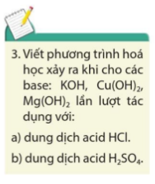
KOH + HCl  KCl + H₂O
Cu(OH)₂ + 2HCl  CuCl₂ + 2H₂O
Mg(OH)₂ + 2HCl  MgCl₂ + 2H₂O
2KOH + H₂SO₄  K₂SO₄ + 2H₂O
Cu(OH)₂ + H₂SO₄  CuSO₄ + 2H₂O
Mg(OH)₂ + H₂SO₄  MgSO₄ + 2H₂O

Slide 17
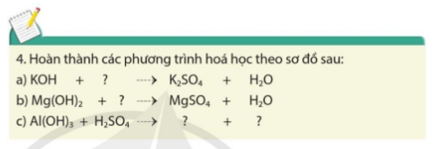
a) 2KOH + H₂SO₄  K₂SO₄ + 2H₂O
b) Mg(OH)₂ + H₂SO₄  MgSO₄ + 2H₂O
c) 2Al(OH)₃ + 3H₂SO₄  Al₂(SO₄)₃ + 6H₂O

Slide 18
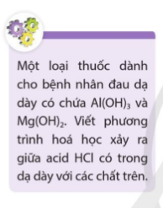
Al(OH)₃ + 3HCl  AlCl₃ + 3H₂O
Mg(OH)₂ + 2HCl  MgCl₂ + 2H₂O

Slide 19
